Slide 1
Педагогический лайфхак
Гамануха
ирина сергеевна
Главный эксперт ЦНППМ ГАУ ДПО «Приморский краевой институт развития образования»

Slide 2
Слагаемые хорошего занятия
Пунктуальность!!! Начни с себя!
Настроение
Внешний вид
«Школьные учителя обладают властью, о которой премьер-министр может только мечтать!» (У.Черчилль)
Ошибки!!!
Дисциплина
Научить учиться
Физкультурная минутка (рыбка) аплодисменты – похвала
Всегда к ребенку искать ИНДИВИДУАЛЬНЫЙ ПОДХОД!!!
Фразы фишечки
Работать с душой! Каждый ребенок это личность, как говорил Януш Корчак.

Slide 3
Дорога под названием «Потом» ведет в страну под названием «Никогда»
Есть желание – будут возможности. Будут действия - появится результат!

Slide 4
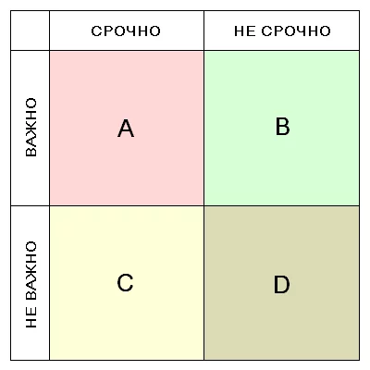
матрица Эйзенхауэра

Slide 5
Выбор цвета для матрицы
1
Желтый = важно, но не очень срочно
3
Зеленый = срочно, но не важно
4
Серый = не срочно, не важно
2
Красный = срочно и важно

Slide 6
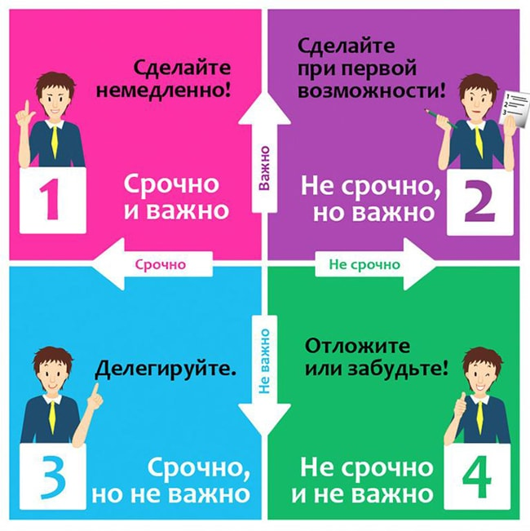
Как использовать матрицу Эйзенхауэра

Slide 7
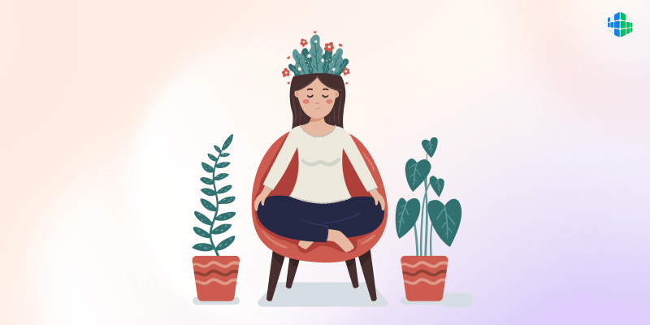
саморегулируемся

Slide 8
Почему мы волнуемся?
Термин «саморегуляция» включает в себя умение человека управлять своими эмоциями, мыслями и настроением, а также корректировать поведение для достижения долгосрочных целей.
Другими словами, саморегуляция
…это способность адекватно предсказывать возможные последствия, прежде чем действовать.

Slide 9
Негативные эмоциональные состояния
Адаптивные
Дезадаптивные
Особенности строения психики
Образ жизни
Образ мышления

Slide 10
Волевая психическая саморегуляция
Непрофессиональная
Профессиональная
рисование и рукоделие;
прослушивание классической музыки;
чтение;
танцы и пение;
прогулки на природе;
расслабляющие ванны и массаж;
занятия любимыми делами;
приятное общение с близкими людьми
нервно-мышечная (прогрессивная) релаксация;
идеомоторная тренировка;
аутогенная тренировка;
сенсорная репродукция образов.

